Slide 1
Казачьи
заповеди

Slide 2
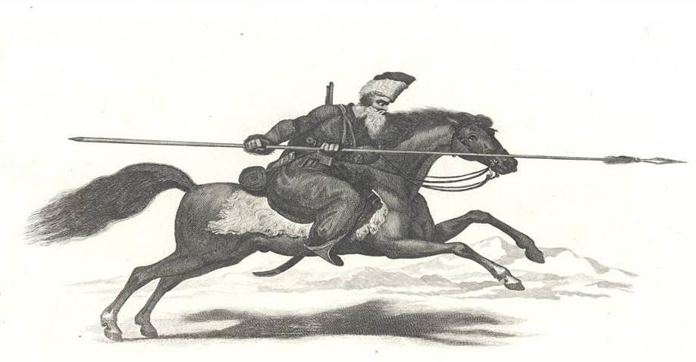
Честь и имя казака
В жизни главные всегда

Slide 3
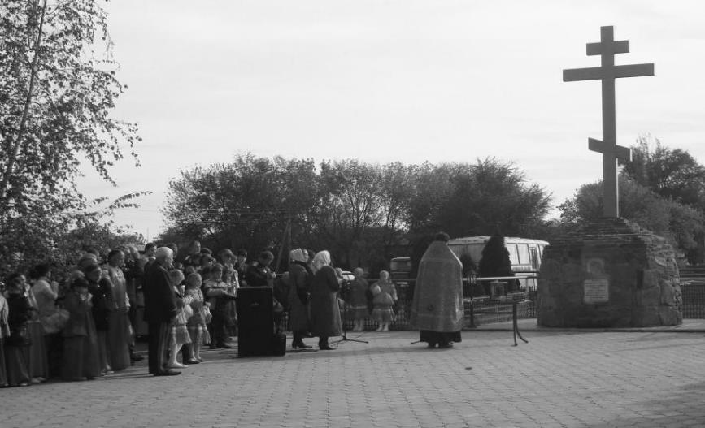
Есть у каждого права -
«Нет ни князя, ни раба»

Slide 4
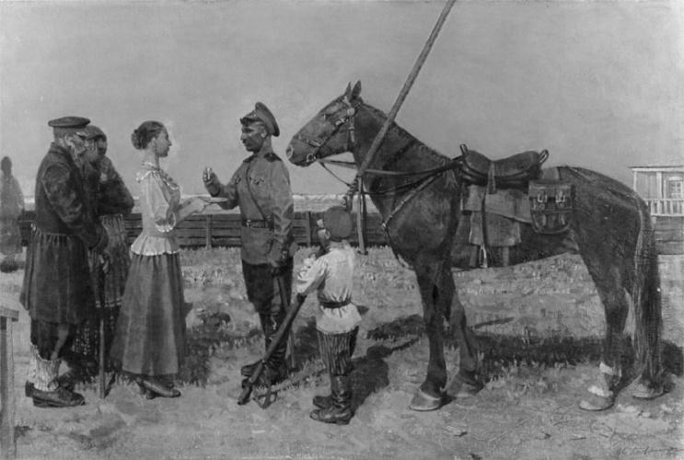
По делам лишь одного
О казачестве всего
Судит весь честной народ

Slide 5
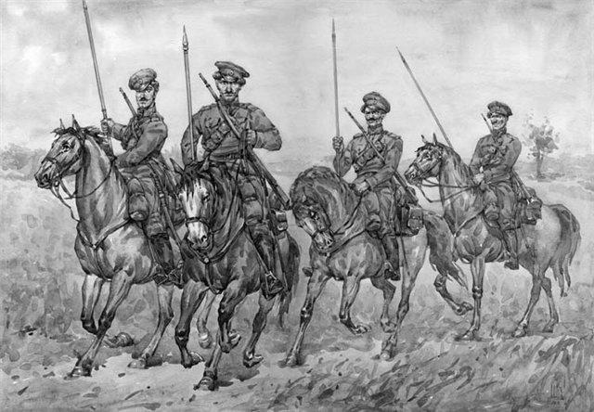
Стойким будь, служи народу,
Охраняя мир, природу

Slide 6
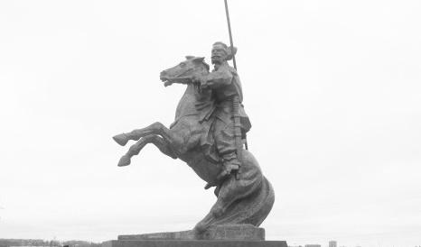
Слово дал – его держи,
Казачьим словом дорожи!

Slide 7
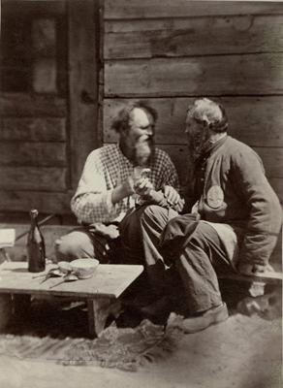
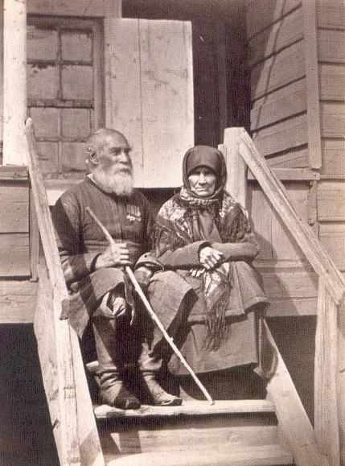
Старость всюду почитай,
Стариков не обижай

Slide 8
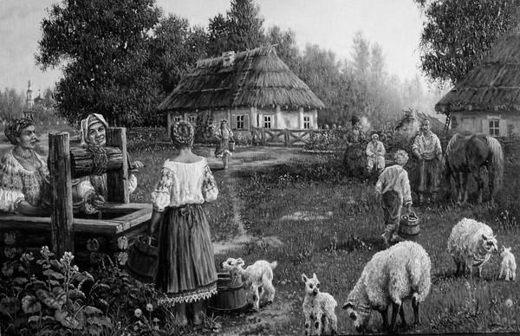
Век служи и век трудись –
Такова казачья жизнь!

Slide 9
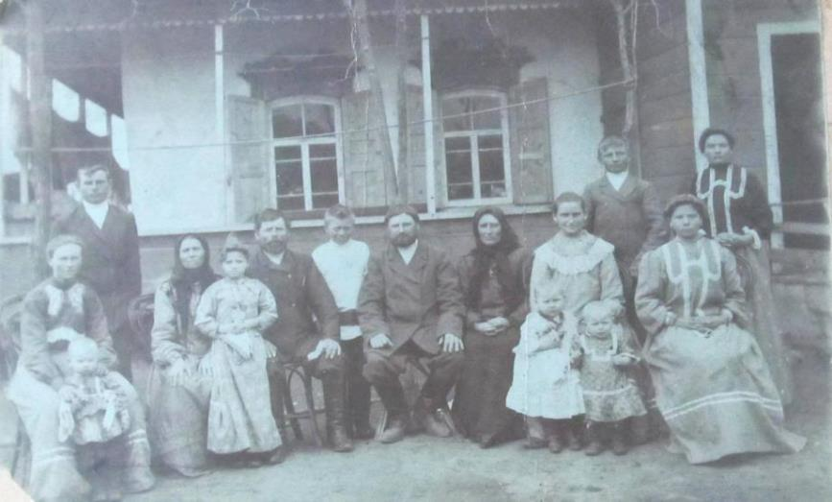
Память предков сохраняй,
По обычаям решай

Slide 10
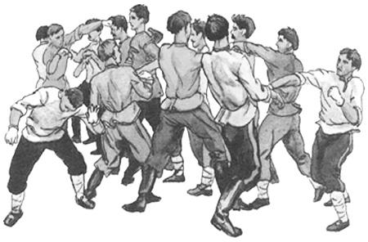
Если трудно – погибай,
Но товарища спасай!

Slide 11
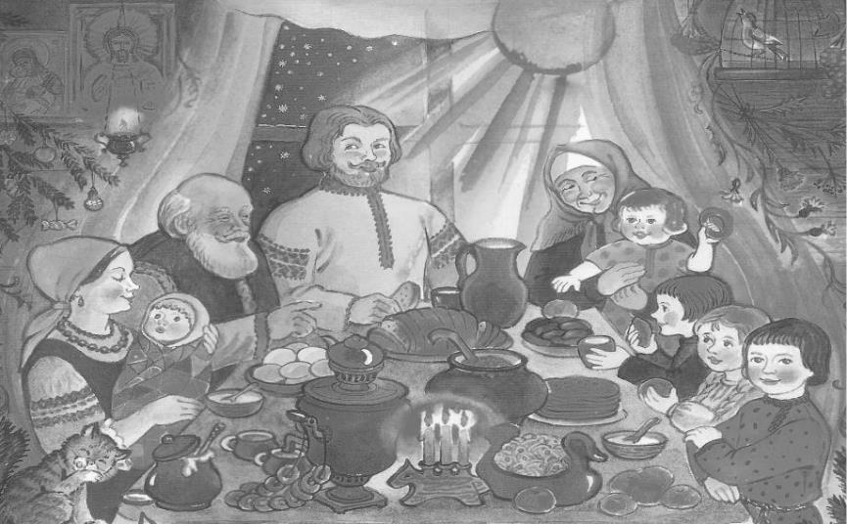
Береги свою семью,
Почитай свою родню

Slide 12
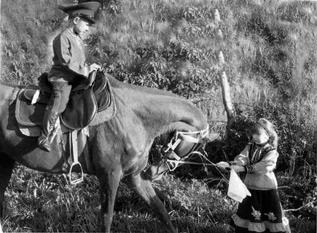
Надо казаком родиться,
Чтоб весь век судьбой гордиться!

Slide 13
Казаки
всегда были и будут
опорой России

Slide 15
Презентацию подготовила
воспитатель
Павленко Т.М.
МБДОУ детский сад №7 «Жемчужинка»
Ст.Егорлыкская

